Slide 1
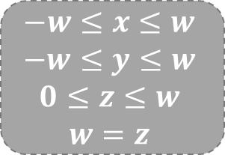

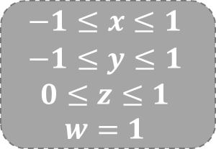
渲染流水线
物体空间
世界空间
相机变换
相机空间
世界变换
透视变换
屏幕空间
规格化设备空间
NDC
齐次裁剪空间
视口变换
透视除法
$$−1≤x≤1$$
$$−1≤y≤1$$
$$0≤z≤1$$
$$w=1$$
CVV裁剪
$$−w≤x≤w$$
$$−w≤y≤w$$
$$0≤z≤w$$
$$w=z$$
光栅化
背面消除
纹理坐标计算
法向量计算
光照计算
$α$测试
深度测试
模板测试
片元
片元测试
帧缓存

Slide 2







基本约定
$$+y$$
$$+y$$
左手坐标系
行向量
行向量左乘矩阵
$+$z
$$P\left(x,y,z\right)$$
$$+x$$
$$+x$$
$+$z
右手坐标系
左手坐标系
$$\left[x y z\right]\left[\begin{matrix}m_{11} & m_{12} & m_{13} \\ m_{21} & m_{22} & m_{23} \\ m_{31} & m_{32} & m_{33}\end{matrix}\right]=\left[xm_{11}+ym_{21}+zm_{31} xm_{12}+ym_{22}+zm_{32} xm_{13}+ym_{23}+zm_{33}\right]$$
Notes:
知道某一点的坐标，怎么在另一个坐标系中描述这个点？
坐标变换
点并没有真正移动，只是在不同的坐标系中描述它们的位置而已
不考虑将某个点从物体坐标系转换到世界坐标系
考虑将物体坐标系本身转换到世界坐标系
物体坐标系->惯性坐标系（旋转）
惯性坐标系->世界坐标系（平移）

Slide 3














世界变换
$$+y$$
$$+y$$
基本变换
缩放、旋转、平移
物体坐标系
世界坐标系
惯性坐标系
原点与物体坐标系的原点重合
轴平行于世界坐标系
$$+y$$
$$+x$$
$$object space$$
$$+x$$
$$inertial space$$
$$world space$$
$$+x$$
物体坐标系
旋转
惯性坐标系
平移
世界坐标系
顺时针旋转${45}^{。}$
$$向下向左平移$$
坐标轴转换
物体坐标系
旋转
惯性坐标系
平移
世界坐标系
逆时针旋转${45}^{。}$
$$向上向右平移$$
物体上点的转换
Notes:
知道某一点的坐标，怎么在另一个坐标系中描述这个点？
坐标变换
不考虑将某个点从物体坐标系转换到世界坐标系
考虑将物体坐标系本身转换到世界坐标系
物体坐标系->惯性坐标系（旋转）
惯性坐标系->世界坐标系（平移）
其实点并没有真正移动，只是在不同的坐标系中描述它们的位置而已

Slide 4













相机变换
$$+y$$
相机定位
朝向（旋转）
位置（平移）
逆定位
平移
旋转
$+$z
$$world space$$
$$+x$$
$$+y$$
$$+y$$
$$+y$$
$+$z
Rotation
$+$z
Translation
$+$z
$$+x$$
$$+x$$
$$+x$$
Inverse
Translate
$$+y$$
$$+y$$
$+$z
Inverse
Rotation
$+$z
$$+x$$
$$+x$$
Notes:
相机的状态可以用两个属性来描述：朝向&位置
对于任何一个相机状态，都可以看成是：
相机先围绕自身基原点旋转一定的角度
然后平移到世界空间的某个地方
相机定位：
1.朝向定位（旋转）
2.位置确定（平移）

Slide 5











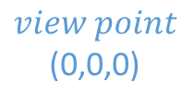








视景体(View Frustum)
$$P_{top}$$
$$P_{near}$$
$$P_{left}$$
$$P_{far}$$
近裁剪面
远裁剪面
上、下、左、右裁剪面
视平面
视场角(Field of View, FOV)
视距(d)
$$+y$$
View point
(0,0,0)
$$+z$$
$$P_{right}$$
$$+x$$
$$d$$
view plane
near clip
$$P_{bottom}$$
far clip
$$+z$$
$$far clip$$
$$near clip$$
$$view plane$$
$$d$$
$$θ$$
$$−x$$
$$view point$$
(0,0,0)
$$+x$$
$$−z$$

Slide 6














齐次裁剪空间
$$P_{top}$$
齐次坐标
$P\left(x, y, z, w\right)$
规则观察体 (Canonical View Volume, CVV)
$−1≤x≤1$
$−1≤y≤1$
$0≤z≤1$
$w=1$
$$P_{near}$$
$$P_{left}$$
$$P_{far}$$
Viewport
$$P_{right}$$
view plane
near clip
$$P_{bottom}$$
far clip
$$P_{far}$$
$$P_{top}$$
$$+y$$
$$+z$$
$$P_{left}$$
$$+x$$
$$P_{right}$$
$$P_{near}$$
$$P_{bottom}$$
Notes:
齐次坐标：
对于一个普通坐标的点P=(Px, Py, Pz)，有对应的一族齐次坐标(wPx, wPy, wPz, w)，其中w不等于0
透视变换是将相机空间中的点从视景体变换到规则观察体中，待裁剪完毕后进行透视除法的行为

Slide 7









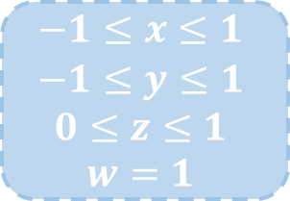
透视变换
$$P_{top}$$
$$P_{near}$$
$$P_{left}$$
$$P_{far}$$
将相机空间中的点从视景体变换到规则观察体中
CVV裁剪
透视除法
Viewport
$$P_{right}$$
view plane
near clip
$$P_{bottom}$$
far clip
$$P_{far}$$
$$P_{top}$$
$$+y$$
$$−1≤x≤1$$
$$−1≤y≤1$$
$$0≤z≤1$$
$$w=1$$
$$+z$$
$$P_{left}$$
$$+x$$
$$P_{right}$$
$$P_{near}$$
$$P_{bottom}$$
Notes:
透视变换是将相机空间中的点从视景体变换到规则观察体中，待裁剪完毕后进行透视除法的行为

Slide 8



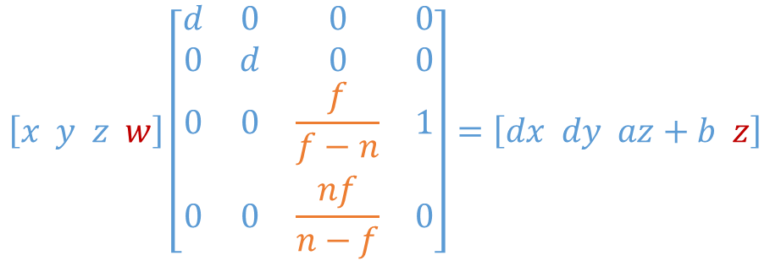
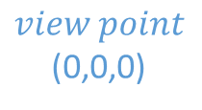

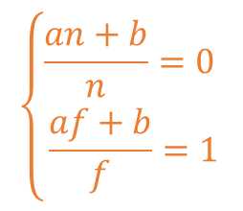










透视变换
$$+x$$
$$x^{′}=\frac{d∙x}{z}$$
$$y^{′}=\frac{d∙y}{z}$$
$$z^{′}=d$$
视平面
$$p^{′}=( \frac{d∙x}{z},\frac{d∙y}{z},d )$$
$$P\left(x,y,z\right)$$
$$p^{′}=( \frac{d∙x}{z},\frac{d∙y}{z},z )$$
$$P^{′}\left(x^{′},y^{′},z^{′}\right)$$
$$x$$
$$p^{′}=( \frac{d∙x}{z}, \frac{d∙y}{z},\frac{az+b}{z} )$$
$$x^{′}$$
$$view point$$
(0,0,0)
$$+z$$
$$d$$
$$−1≤x≤1$$
$$−1≤y≤1$$
$$0≤z≤1$$
$w=1$
$$\left\{\begin{aligned}\frac{an+b}{n}=0 \\ \frac{af+b}{f}=1\end{aligned}\right.$$
CVV
$$+y$$
$$z$$
view plane
$$\left[x y z w\right]\left[\begin{matrix}d & 0 & 0 & 0 \\ 0 & d & 0 & 0 \\ 0 & 0 & \frac{f}{f−n} & 1 \\ 0 & 0 & \frac{nf}{n−f} & 0\end{matrix}\right]=\left[dx dy az+b z\right]$$
near clip
z = n
far clip
z = f

Slide 9


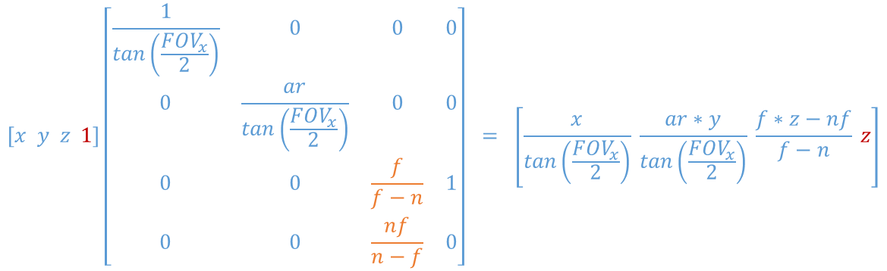





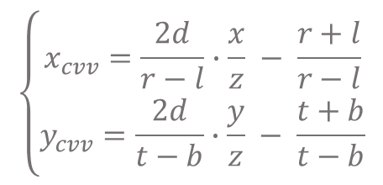






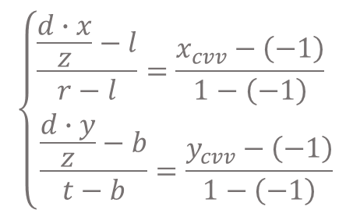



透视变换
$$(l,t)$$
$$(r,t)$$
$$\left\{\begin{aligned}\frac{d∙x}{z}∈\left(l, r\right) \\ \frac{d∙x}{z}∈\left(l, r\right)\end{aligned}\right.$$
CVV
视平面
CVV
$$\left\{\begin{aligned}x_{cvv}∈\left(−1, 1\right) \\ y_{cvv}∈\left(−1, 1\right)\end{aligned}\right.$$
$$(l,b)$$
$$(r,b)$$
$$+z$$
$$\left\{\begin{aligned}\frac{\frac{d∙x}{z}−l}{r−l}=\frac{x_{cvv}−\left(−1\right)}{1−\left(−1\right)} \\ \frac{\frac{d∙y}{z}−b}{t−b}=\frac{y_{cvv}−\left(−1\right)}{1−\left(−1\right)}\end{aligned}\right.$$
$$\left\{\begin{aligned}x_{cvv}=\frac{2d}{r−l}∙\frac{x}{z} − \frac{r+l}{r−l} \\ y_{cvv}=\frac{2d}{t−b}∙\frac{y}{z} − \frac{t+b}{t−b}\end{aligned}\right.$$
$$0$$
(r-l)$/2$
(r-l)$/2$
$$view plane$$
$$d$$
$$FOV$$
$$+x$$
$$\left[x y z 1\right]\left[\begin{matrix}\frac{1}{tan\left(\frac{{FOV}_{x}}{2}\right)} & 0 & 0 & 0 \\ 0 & \frac{ar}{tan\left(\frac{{FOV}_{x}}{2}\right)} & 0 & 0 \\ 0 & 0 & \frac{f}{f−n} & 1 \\ 0 & 0 & \frac{nf}{n−f} & 0\end{matrix}\right] = \left[\frac{x}{tan\left(\frac{{FOV}_{x}}{2}\right)} \frac{ar∗y}{tan\left(\frac{{FOV}_{x}}{2}\right)} \frac{f∗z−nf}{f−n} z\right]$$
$$tan⁡(\frac{{FOV}_{x}}{2})=\frac{(r−l)/2}{d}$$
$$aspect ratio=\frac{r−l}{t−b}$$
Notes:
当屏幕不是正方形时，必须考虑宽高比
视平面采用与屏幕相同的宽高比
副作用：水平视野跟垂直视野将不同

Slide 10






多边形裁剪
物体空间裁剪
2D裁剪
除零错误
投影反转
3D裁剪
图像空间裁剪（屏幕/视平面）
$$+z$$
$$far clip$$
$$near clip$$
$$−x$$
$$+x$$
$$−z$$

Slide 11








多边形裁剪
根据视景体对所有多边形进行裁剪
只根据近裁剪面进行裁剪
重新分割为三角形
其它裁剪面只执行剔除操作
完全拒绝
完全接受
在光栅化阶段对超出视平面和屏幕空间边界的三角形进行2D裁剪
$$+z$$
$$left clip$$
×
$$right clip$$
√
$$far clip$$
√
×
$$near clip$$
×
$$−x$$
$$+x$$
$$−z$$

Slide 12



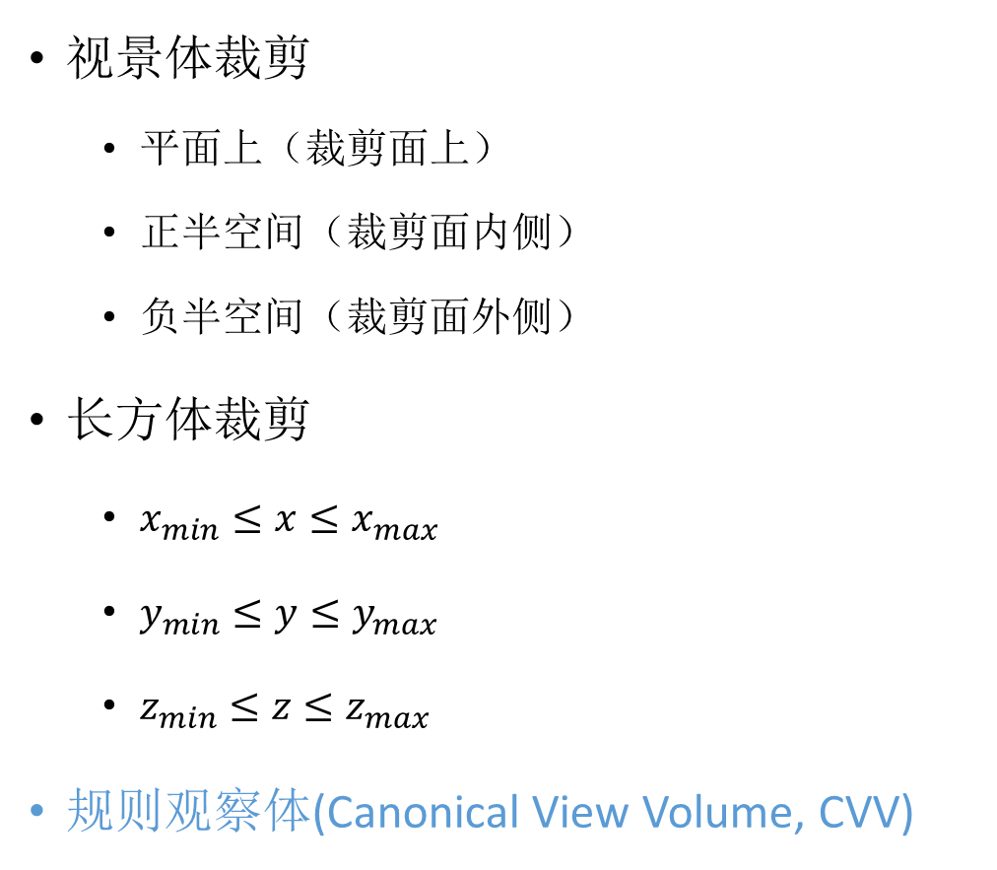










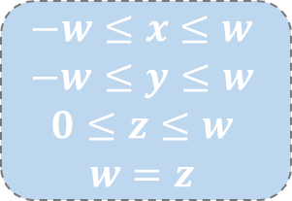






多边形裁剪
视景体裁剪
平面上（裁剪面上）
正半空间（裁剪面内侧）
负半空间（裁剪面外侧）
长方体裁剪
$x_{min}≤x≤x_{max}$
$y_{min}≤y≤y_{max}$
$z_{min}≤z≤z_{max}$
规则观察体(Canonical View Volume, CVV)
$$P_{top}$$
$$P_{near}$$
$$P_{left}$$
$$P_{far}$$
$$+y$$
View point
(0,0,0)
$$+z$$
$$P_{right}$$
$$+x$$
$$d$$
view plane
near clip
$$P_{bottom}$$
far clip
$$y=y_{max}$$
$$+y$$
$$+z$$
$$+x$$
$$−w≤x≤w$$
$$−w≤y≤w$$
$$0≤z≤w$$
$$w=z$$
$$z=z_{max}$$
$$y=y_{min}$$
$$z=z_{min}$$
$$x=x_{min}$$
$$x=x_{max}$$

Slide 13
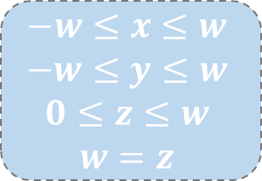


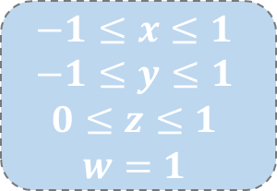
透视除法
$$−w≤x≤w$$
$$−w≤y≤w$$
$$0≤z≤w$$
$$w=z$$
规则观察体 (Canonical View Volume, CVV)
规格化设备空间 (Normalized Device Coordinates, NDC)
$$P\left(x,y,z, w\right)$$
$$−1≤x≤1$$
$$−1≤y≤1$$
$$0≤z≤1$$
$$w=1$$
$$P\left(x/w,y/w,z/w, 1\right)$$
Notes:
将齐次坐标变回普通坐标

Slide 14


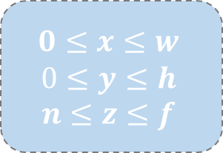









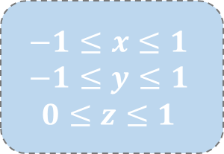
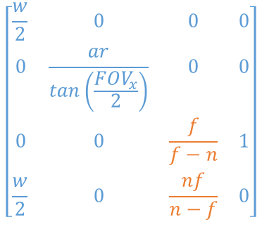



视口变换
$$+y$$
$$\left(−1, 1\right)$$
$$\left(1, 1\right)$$
$$−1≤x≤1$$
$$−1≤y≤1$$
$$0≤z≤1$$
$$\left(0, 0\right)$$
$$+x$$
$$\left[\begin{matrix}\frac{w}{2} & 0 & 0 & 0 \\ 0 & \frac{ar}{tan\left(\frac{{FOV}_{x}}{2}\right)} & 0 & 0 \\ 0 & 0 & \frac{f}{f−n} & 1 \\ \frac{w}{2} & 0 & \frac{nf}{n−f} & 0\end{matrix}\right]$$
$$\left(−1, −1\right)$$
$$\left(1, −1\right)$$
$$\left(0, 0\right)$$
$$\left(w, 0\right)$$
$$+x$$
$$0≤x≤w$$
$$0≤y≤h$$
$$n≤z≤f$$
$$screen$$
$$\left(0, h\right)$$
$$\left(w, h\right)$$
$$+y$$
Notes:
从NDC变换到屏幕坐标系

Slide 15




背面消除
为什么要做背面消除？
减少大约一半的三角形渲染量
原理
“视线与面朝向”的关系
与相机朝向不直接相关
求面法向量？
与顶点的存储顺序的关系
正反面确定
invisible
2D
visible
$$\vec{a}×\vec{b}$$
back face
$$\vec{a}$$
$$θ$$
$$\vec{b}$$
3D
front face

Slide 16
光栅化
纹理坐标计算
法向量计算
光照计算

Slide 17
深度测试
1

Slide 18

$α$测试
1

